Slide 1











Serenity: O Seu Espaço para o Bem-Estar Digital
Projeto No: 2024-2-PT02-KA220-YOU-000287246
Da Consciencialização à Ação

Slide 2









A Importância de Ser um Bom Educador Par
Reconhecer Forças Existentes
Aplicar a Aprendizagem na Prática
Capacitar a Ação Futura
Destacar as competências e experiências que os participantes já trazem para o grupo.
É bom a ouvir.
Consegue notar quando alguém não está bem.
Partilha as suas próprias experiências honestamente.
Inclui outros e fá-los sentir-se seguros.
Consegue manter a calma em situações difíceis.
Explorar como estas forças podem ser usadas em situações reais como educadores pares.
Fazer um check-in com alguém que parece excluído online.
Contestar publicações maldosas ou prejudiciais com respeito.
Lembrar amigos para fazerem pausas e descansarem.
Partilhar dicas sobre privacidade, equilíbrio e segurança.
Modelar hábitos digitais saudáveis eles próprios.
Incentivar os participantes a traduzir a consciencialização em passos concretos que promovam o bem-estar digital.
Escolher um hábito que irá modelar para os outros.
Planear como apoiar um amigo se ele estiver com dificuldades online.
Criar ou juntar-se a espaços online positivos.
Falar quando algo parece errado ou prejudicial.
Lembrar: os educadores pares não resolvem tudo — eles apoiam.

Slide 3






Resultados de Aprendizagem
Compreender o papel de um educador par na promoção do bem-estar digital: Ajudar os participantes a ver o que um educador par faz no dia a dia: apoiar amigos, modelar hábitos saudáveis e iniciar conversas seguras sobre a pressão online.
Praticar a conceção de micro-ações criativas e realistas para consciencialização e apoio: Dar às equipas experiência prática na criação de ações curtas e alcançáveis (cartazes, sketches curtos,...) que aumentam a consciencialização ou oferecem apoio par.
Refletir sobre experiências pessoais e reconhecer o valor da empatia e da escuta ativa: Usar o design de campanha para fazer surgir histórias pessoais e praticar a escuta empática, competências essenciais para educadores pares ao apoiar outros sob pressão digital.
Comprometer-se com uma ação concreta que possam aplicar na sua escola, grupo ou comunidade: Passar de ideias a compromissos: cada participante sai com uma ação específica e alcançável que irá tentar e um plano simples para acompanhamento.

Slide 4






Mini Laboratório de Campanha
Fornecer orientações:
Qual é a sua mensagem principal?
Quem é o seu público (amigos, colegas de turma, comunidade)?
Que formato irá usar para os alcançar?
Dividir em pequenos grupos (3–4 pessoas).
Cada grupo concebe uma micro-campanha sobre bem-estar digital, escolhendo um formato como:
Um cartaz com um slogan e dicas simples:
- slogan curto e apelativo
- 2–3 dicas ou lembretes fáceis
- imagens ou ícones claros
Um pequeno teatro (role-play ou skit) para um ambiente escolar:
- Cenário do dia a dia (chatde grupo, pressão para publicar, rumores, FOMO)
- Problema + solução positiva
- Mensagem simples no final
Um conceito de reel ou TikTok:
- “Antes / Depois do dia de desintoxicação”
- “Expectativa vs Realidade online”
- “3 coisas que faço quando sinto pressão digital”
Uma ideia de hashtag e desafio:
- #MomentoSemFiltro
- Tarefa: publicar um momento real, não editado, com uma legenda curta sobre como se sentiu.
- Objetivo: normalizar corpos reais, estados de espírito reais, dias reais.
Os grupos apresentam as suas ideias brevemente (2–3 minutos cada).

Slide 5








Reflexão
Círculo de Apoio Par
Quando ouvimos com empatia, as pessoas sentem-se:
seguras
respeitadas
não sozinhas
Isto ajuda os educadores pares a:
apoiar melhor os outros
dar conselhos mais amáveis e úteis
construir confiança no grupo
Sentar-se em círculo. Cada participante é convidado a partilhar (voluntariamente) um pequeno desafio digital pessoal (ex: ser excluído de um chat de grupo, sentir pressão online, estar assoberbado com o tempo de ecrã).
Após cada partilha, o grupo responde com declarações de apoio como:
“Se eu fosse o teu educador par, eu…”
“Uma maneira como eu te poderia apoiar é…”
O Facilitador garante segurança, confidencialidade e ausência de julgamento.
Group debrief notes
Ações pequenas e realistassão mais fáceis de começar e manter, criam confiança através de sucessos rápidos e levam a mudanças reais, enquanto objetivos amplos ou abstratos muitas vezes permanecem apenas intenções.
Cada participante recebe um “Cartão de Compromisso de Ação”
Prompt: “Escreve uma pequena ação que irás tomar como educador par para promover o bem-estar digital no teu grupo, escola ou comunidade.”
Colocam os seus cartões numa parede (mural de compromisso coletivo).
Ronda de Fecho: cada participante partilha uma palavra sobre como se sente ao sair da sessão (ex: “pronto”, “motivado”, “capacitado”).

Slide 6
Como as Ações Podem Ser Aplicadas na Vida Real
Nas escolas:
Verificar o estado dos colegas que parecem excluídos online.
Modelar hábitos digitais saudáveis (pausas, bondade, equilíbrio).
Criar pequenas ações de consciencialização: cartazes, sketches curtos, discussões em grupo de tutoria.
Falar calmamente quando as publicações ou comentários se tornam prejudiciais.
Em grupos de jovens:
Usar círculos de apoio par para partilhar desafios online de forma segura.
Organizar mini-campanhas sobre pressão digital e bem-estar.
Incentivar “micro-ações” realistas em vez de grandes promessas.
Na comunidade:
Partilhar dicas de privacidade e segurança com amigos ou irmãos.
Juntar-se ou criar espaços online positivos.
Promover conteúdo “sem filtro”, da vida real e mensagens de apoio.

Slide 7

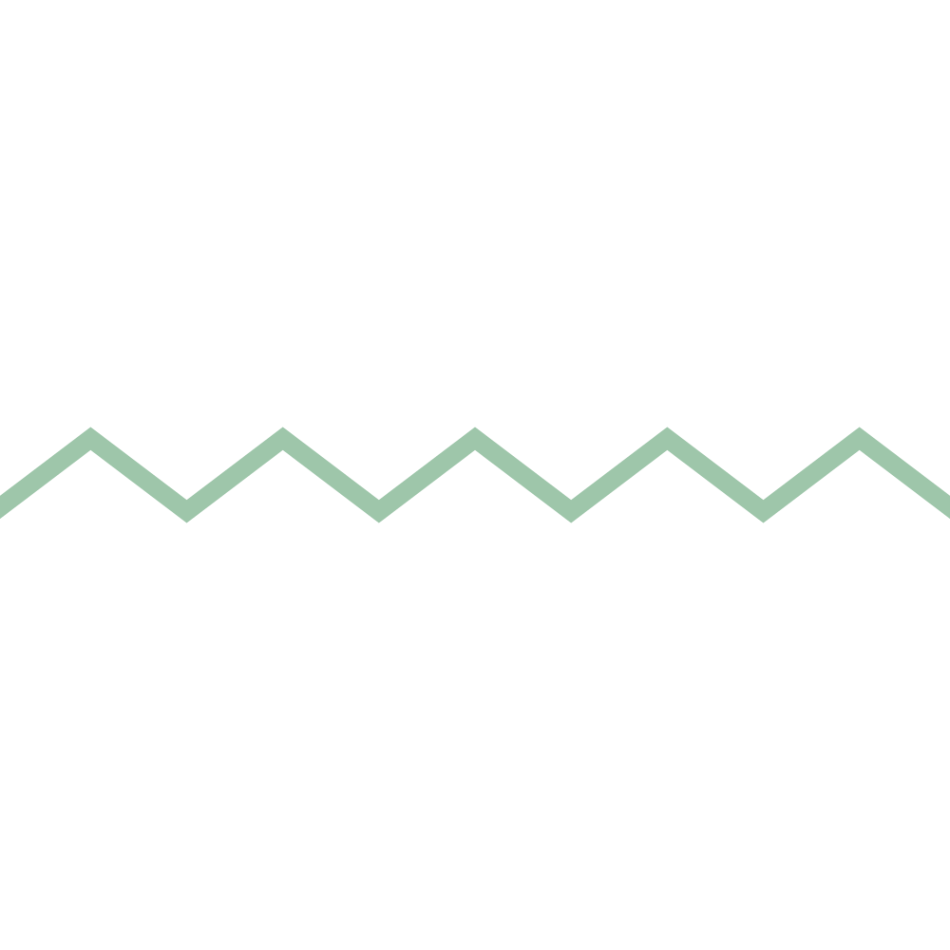


OBRIGADO
Serenity: O Seu Espaço para o Bem-Estar Digital
Projeto No: 2024-2-PT02-KA220-YOU-000287246
Da Consciencialização à Ação
Website: www.serenityproject.eu
Funded by the Erasmus+ Programme, Serenity empowers young people to take control of their digital habits and support each other through peer learning leading to positive change.
Project Number: 2024-2-PT02-KA220-YOU-000287246

